Slide 1
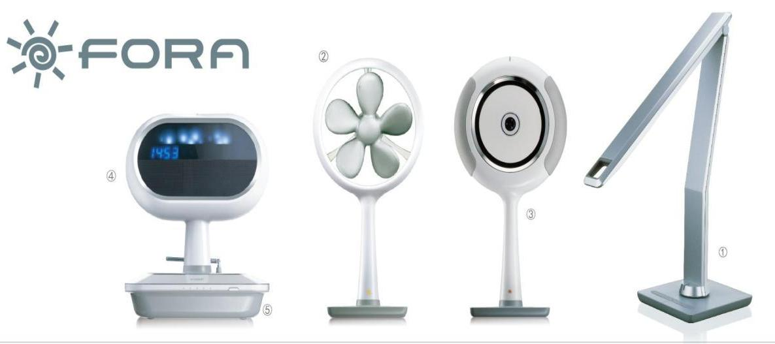
订购品，再订货需起订量
市场参考价： 3288.00
批发价：1000.00
TSK-13352
FORA 时尚休闲家电组
装箱明细 ：1pcs/箱
收音机
产品尺寸：22×22×35cm
功能简介：
外接音源:提供iPOD/MP3 Port触控按键平台收音机功能 时钟＆闹钟功能
迷你扇
产品尺寸：33.5×15×40.5cm
功能简介：
附充电器USB输出接口灯光寿命5年以上防止炫光,护眼,零闪烁,不会造成眼睛疲劳灯光5段调节滑动感应触控式面板700LUX高亮度LED灯泡,无热度。
CD/MP3播放器
仿2.1声道
产品尺寸：21×15×40cm
功能简介：
可接iPOD/MP3/WMA Port支持CD /MP3 CD格式IPOD外围JBL等级喇叭特殊立体音音箱设计
储电座
产品尺寸：22×22×5.5cm
功能简介：
供音乐播放器/台灯等产品使用USB输出插口充电显示/电力显示

